Slide 1


TIÕNG VIÖT – TËP 1
Bµi 70:
ÔN TẬP VÀ KỂ CHUYỆN
­
( trang 152 – 153)

Slide 2
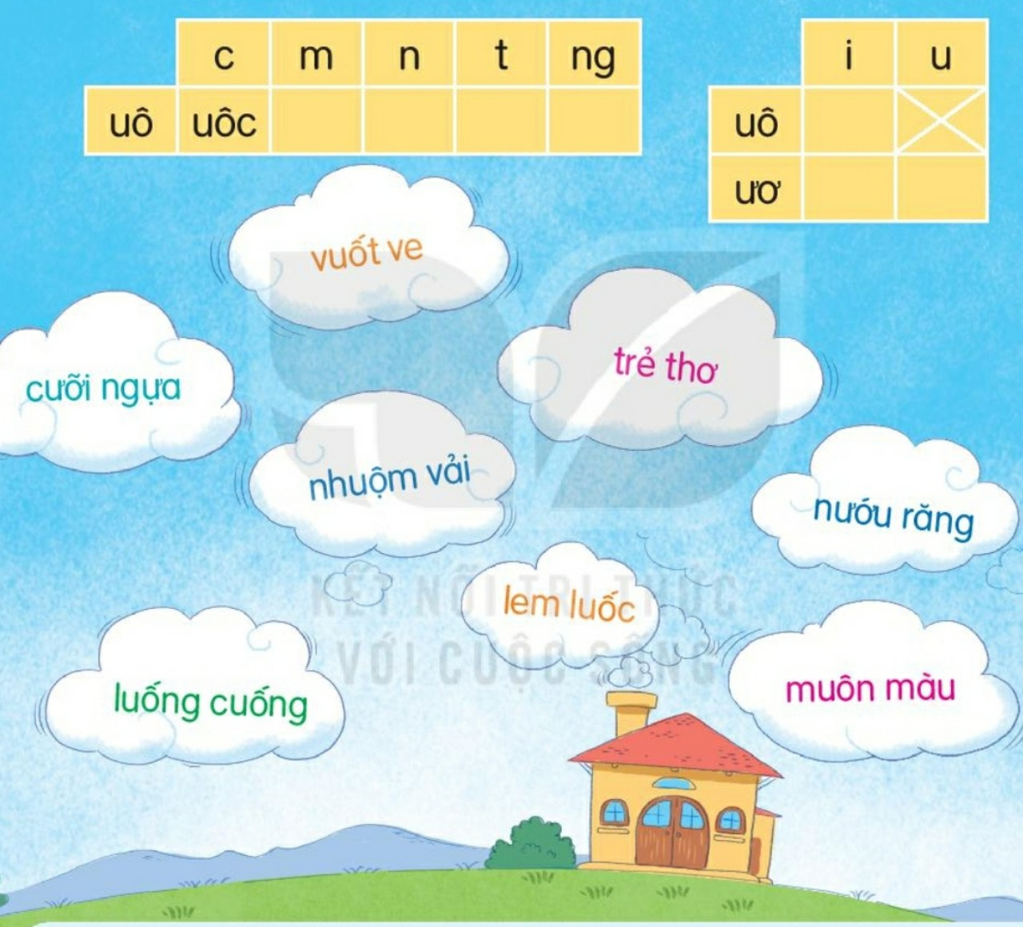
1
Đọc

Slide 3
1
Đọc
Ông trồng nhiều cây ăn trái. Khóm chuối xanh tươi đã trổ buồng. Hàng bưởi ra bông trắng muốt. Mấy cây đu đủ quả chín vàng ruộm. Ông còn nuôi nhiều con vật rất đáng yêu. Gà mẹ, gà con ríu rít. Đôi chim khướu hót vang. Chú mèo cuộn tròn sưởi nắng bên thềm.

Slide 4
2
ViÕt
Đôi chim khướu hót vang.

Slide 5
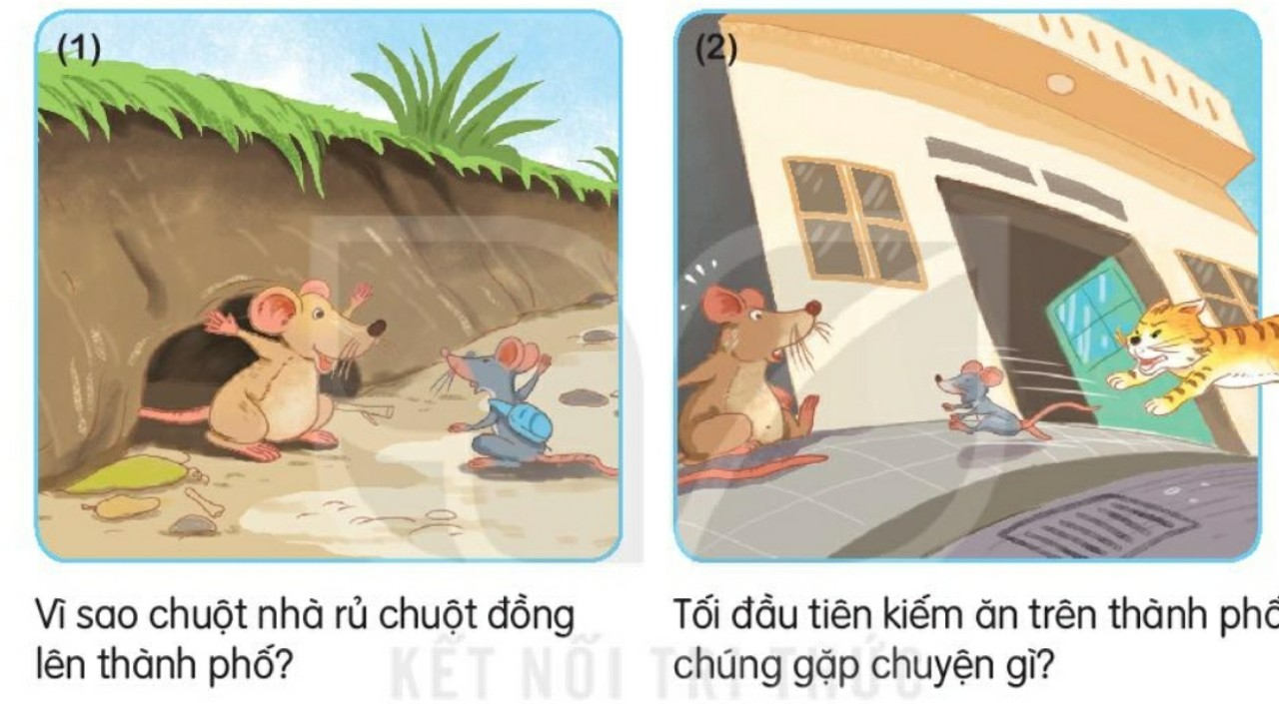
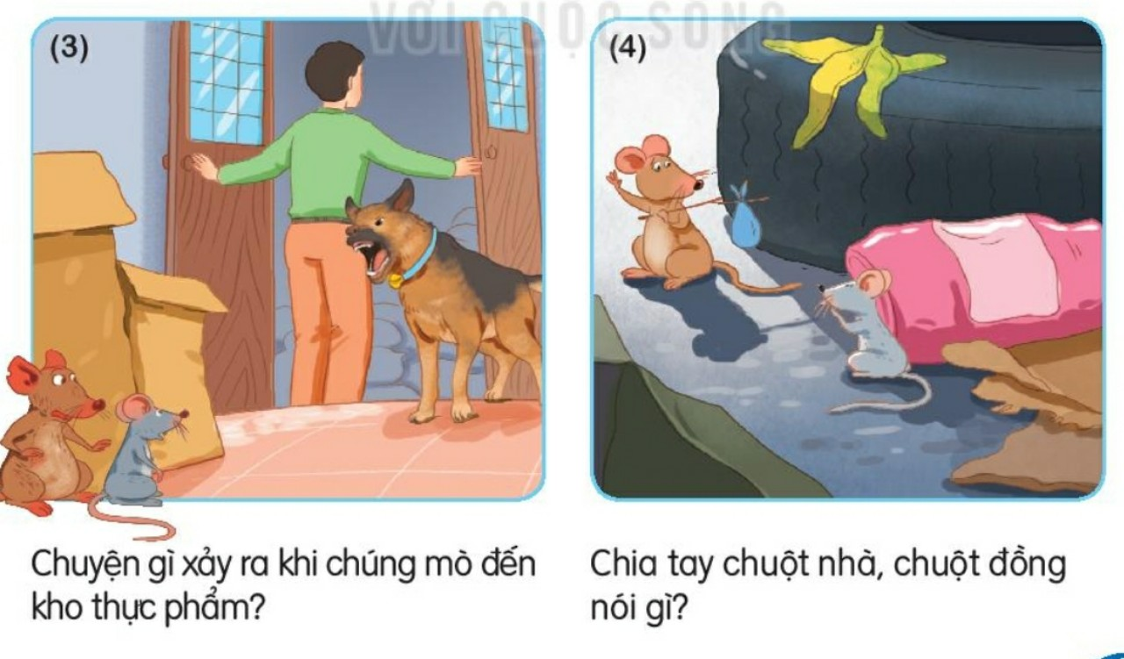
3
Kể chuyện
Chuột nhà và chuột đồng
Vì sao chuột nhà rủ chuột đồng lên thành phố?
Tối đầu kiếm ăn trên thành phố, chúng gặp chuyện gì?
Chuyện gì xảy ra khi chúng mò đến kho thực phực?
Chia tay chuột nhà, chuột đồng nói gì?

